Slide 1
BASIN BÜLTENİ YAZMA
ÖĞR. GÖR. ŞERİF ARSLAN

Slide 2
BASIN BÜLTENİ
Halkla ilişkilerde hedef kitle ile iletişim kurmada en çok kullanılan kaynak basındır. Kurumlar, basınla, gazetecilerle karşılıklı anlayışa dayanan iyi ilişkiler kurmalıdırlar. Onların görev ve gereksinimleri tanıyarak birlikte çalışabilme ortamı yaratmaları, hem basının haber alma, hem de kurumun halkla ilişkiler gereksiniminin giderilmesinde önemli ve olumlu bir rol oynamaktadır.

Slide 3
Basın bültenleri, kurum, kişi, olay vb. İle ilgili olarak hedef kitleyi bilgilendirmek iyi bir imaj oluşturmak amacıyla yazılır. Halkla ilişkiler yazarının en çok kullandığı araçlardan birisi olan basın bülteni, kurum ile ilgili etkinlikleri, stratejileri, düşünceleri, olayları vb. İçeren haber değeri taşıyan, önemli bilgiler veren ve medyaya gönderilen yazılı metinlerdir.

Slide 4
Halkla ilişkiler yazarları, basında en az gazeteci ve radyo-televizyon yayınları kadar önemli rol oynayan kişilerdendir. Aradaki en önemli fark, halkla ilişkiler yazarları müşterilerini temsil eder, gazeteci veya yayıncılar ise halkın habercisi olarak çalışırlar. Halkla ilişkiler uzmanları müşterilerinin tanıtımını yaparak onlara yardım etmektedirler, aynı zamanda da haber niteliği taşıyan olayları gazetecilere temin etmektedirler.

Slide 5
Basın Bülteni ve Basın Makalesi Arasındaki İlişki
Daha önce de ifade edildiği gibi, basın bültenleri haber değeri taşıyan nitelikteki haberlerle kurum olarak kendinizi tanıtmanın en kolay yollarından birisidir. Bu tanıtma yollarından bir diğeri de basın makaleleridir

Slide 6
Makale, herhangi bir konuda açıklayıcı, bilgilendirici, inandırıcı özelliklere sahip, kanıtlar, belgeler ile desteklenen bilimsel üslupla yazılan düşünce yazılarıdır. Çoğunlukla bu iki kavram birbiriyle karıştırılır. Basın bültenleri, basın makalelerine benzemelerine karşın bir çok farklılıklar taşırlar.

Slide 7
Basın bültenleri, basın makalelerine oranla daha kısadır ve daha az yer kaplar.
Basın bültenleri birkaç medyaya gönderilebilmesinin yanı sıra çoğunlukla geneldir. Basın makaleleri ise daha önceden belirlenmiş bir kitle iletişim aracı için hazırlanmıştır.
Basın bültenleri medya editörleri tarafından yeniden yazılabilir. Ancak basın makaleleri editörler tarafından yeniden yazılmaz.

Slide 8
Basın bültenlerini yazan kişi belirli olmasına rağmen medyada bu kişinin ismi yayınlanmaz. Basın makalelerinin yazarları bellidir ve bu isim adı altında yayınlanır. Kimi zaman ise gölge yazarların adı ile yayınlanır.
Basın bültenlerinde girişte 5n 1k kuralı ile olayın özeti verilir. Basın makalelerinde ise girişte olayın özetinin verilmesi gerekmez. Girişin dikkat çekmesi yeterlidir.

Slide 9
Basın bültenleri, verilere dayanarak yorumsuz bir şekilde yazılır. Makaleler ise, bu açıdan daha esnektir. Mizahi tarz taşıyabileceği gibi kişisel görüş ve yorumlara da yer verilir.
Basın bültenlerinin yaşam süresi daha kısadır. Basın makalelerinin yaşam süresi ise daha uzun ömürlüdür

Slide 10
Basın Bülteni Yazım Kuralları
Bir halkla ilişkiler yazarı gazeteleri ve dergileri çok iyi okumalı, aynı zamanda da radyoları-televizyonları da takip ederek onların kullandığı stili öğrenmelidir. Basın bülteninizi de gönderdiğiniz gazetenin stiline göre yazmalısınız. Basın bülteninizde, aslında yaptığınız gazetenin stilini taklit etmektir. Medyaya halkla ilişkiler ajanslarından, kurumların halkla ilişkiler bölümlerinden her gün yüzlerce bülten geliyor. Siz de bu yüzlerce bülten içinden sizinkinin yayınlanması için çaba gösteriyorsunuz.

Slide 11
Kuşkusuz bültenin içeriği çok büyük önem taşıyor. Aynı zamanda sunuluş biçimi de öyle. Eğer yazdığınız bültenin konusu haber olacak değerdeyse, ancak yanlış bir şekilde sunuluyorsa yayınlanma şansı oldukça azdır. Fakat söylemek istediğinizi bir gazeteci gibi yazarsanız, kullanılma şansı yüksektir. İşte bu nedenlerle, halkla ilişkiler yazarı, haber yazma kurallarını çok iyi bilmek zorundadır.

Slide 12
Halkla ilişkiler yazarı basın bülteni yazarken bazı haber yazım kurallarından faydalanır. Öncelikle insanların ilgisini çekecek etkili bir giriş yapmalıdır. Bu girişte haberin özeti verilir. Burada mutlaka uygulanması gereken kural 5 N 1 K kuralıdır. Kimin hakkında yazıyorsunuz? Ne hakkında (hangi olay) yazıyorsunuz? Neden bu olay hakkında yazıyorsunuz? Bu olay ne zaman oldu? Bu olay nerede gerçekleşti? Bu olay nasıl gerçekleşti?

Slide 13
Bunlardan birisinin eksik olması haberin anlaşılır olmasını engeller. Bu altı soru birarada bulundukları zaman, basit dil bilgisi kurallarına göre, özne ve yüklemden oluşan cümleler ortaya çıkar. Aynı zamanda da yer, durum, neden ve zamanı gösteren zarf ve sıfatları da içerir. Bültenin girişinde bunlar yerli yerinde kullanılırsa haberin özeti verilecek şekilde düzenlenmiş olur.

Slide 14
Halkla ilişkiler yazarının en çok kullandığı haber yazım tekniği ters piramit kuralıdır. Bu kurala göre, haberin içeriğini oluşturan konular ilgiye göre azalan bir sıra izlerler.
Ters piramit haber yazma kuralı dışında kullanılan bir diğer yöntemde düz piramit kuralıdır. Haber bölümünde de belirtildiği gibi ters piramit kuralının tamamen tersi bir şekilde düzenlenen haber türüdür. Ayrıntıdan başlayarak, esasa ulaşmayı hedef alan bir kuraldır.

Slide 15
Basın bültenlerini yazarken bazı önemli noktalara dikkat edersek başarılı olabiliriz.
Giriş paragrafını 14 satırdan daha uzun yazmayın.
Çok fazla süslü sıfatlar ve anlaşılmaz sözcükler kullanmaktan kaçının
Ürün veya kurum ismini büyük harflerle yazmayın.
Olay ile ilgisiz bir bülten yazmayın. Kendi içerisinde tutarlı olmasına özen gösterin.

Slide 16
Haber değeri taşımasına önem verin.
Sadece bilim adamları ve mühendislerin anlayacağı teknik bir dil kullanmaktan kaçının.
Üslup olarak çok ticari bir dil kullanmaktan, reklam gibi görülmesinden kaçının.

Slide 17
Basın bülteni “yedi unsur formülüne” uygun olarak düzenlenmesi gerekir. Bu formül haberin planlanmasına ve kontrol edilmesine yardımcı olmaktadır.
1. Konu; yazılması düşünülen konu ne hakkındadır?
2. Kuruluş; kurumun ismi nedir?
3. Yer; kurumun bulunduğu yer neresidir?

Slide 18
4. Avantajlar; basın bülteninde yer alan konuda yeni olan nedir? Bültende yer alan haberin hedef kitleye sağlayacağı yarar nedir?
5. Uygulamalar; ürün ya da hizmetin yararları nelerdir? Kimler yararlanacaktır?
6. Ayrıntılar; ürünün boyutları, rengi, ücreti, performansı ile ilgili ayrıntılar nelerdir?
7. Kaynak; haberin kaynağı kimdir? Neresidir? Örneğin, haberleşme merkeziyle olayın gerçekleştiği yer birbirinden farklı olabili

Slide 19
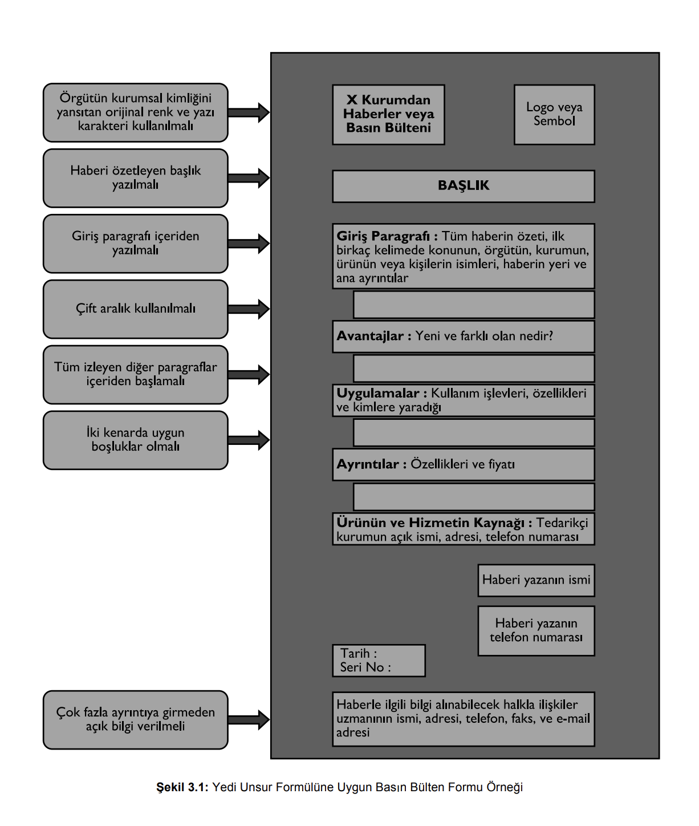

Slide 20
Basın Bültenlerinde İçerik, Biçim ve Üslup
Basın bülteni hazırlarken çok katı kurallar olmamakla birlikte biçim, üslup ve içerik açısından bazı noktalara dikkat etmek gerekir.

Slide 21
1. Antetli kağıt; basın bültenleri genellikle kuruluşun kimliğini yansıtan renk ve dizaynda diğer bültenlerden ayırıcı olmasına dikkat edilerek antetli kağıtlara yazılmalıdır. Çünkü bültenin diğerlerinden ayırt edici olması parlak kağıtlar ve rengarenk başlık kullanılması anlamına gelmemelidir. Sadece iş mektuplarından farklı ve gönderenin kim olduğunun anlaşılması anlamındadır.

Slide 22
Kağıdın en üst tarafına “basın bülteni", “..... şirketinden haberler” ile birlikte kurumun logosu veya sembolü yerleştirilmelidir. Kağıdın alt tarafında ise, kurumun adresi, telefonu, faks numarası, e-mail adresi ve bilgi alınabilecek kişinin adı, telefon numarası gibi bilgilere yer verilmelidir. Haber metni standart yazı karakterinde (örneğin; times, ariel, times new roman vb) ve 12 punto olarak yazılmalıdır.

Slide 23
2. Başlıklar; başlık basın bültenindeki haberin konusunu kısaca özetleyen ve dikkati çeken nitelikte olmalıdır. Bazen editörler, gazetelerinin stiline uygun veya sayfa düzenine uygun kendi yazdıkları başlıkları kullanırlar.

Slide 24
İyi başlıklar bilgilendiricidir,
Başlıklar olumlu ifadelerle formüle edilmelidir,
Başlıklarda mastar fiil kullanılmamalı,
Fiillerle ifade edilmiş başlıklar isimlere oranla daha etkilidir
Fiil cümlelerinde mümkün ise şimdiki zaman kullanılmalıdır,
Kısa, açık olmalı ve haber hakkında ipucu vermelidir,
Başlık atmak genellikle zordur

Slide 25
3. Alt ve ara başlıklar; alt ve ara başlıklar okumayı kolaylaştıran, aynı zamanda da anlaşılırlığı sağlamada oldukça etkilidirler. Ancak editörler bazen bunları hiç dikkate almayıp, kendi düşündükleri bölümleri ön plana çıkartmak isteyebilirler. Bu nedenle, bültende alt başlık koymak yerine uygun yer cümlelerin seçimi editöre bırakılmalıdır. Eğer yazılan teknik bir bülten ise konuyu açıklamak ya da sayfa dizaynı için gerek görülürse alt ve ara başlıklar kullanılabilir.

Slide 26
4. Giriş paragrafı; giriş haberin, ayrıntılı açıklamalar öncesinde yer alan ilk bölümüdür. Giriş aslında anlatının haberidir. Kronolojik değil olguların önem derecesine göre düzenlenir. İlginç olmayan zaman ve yerle ilgili bilgilerin ve boş lafların girişte yer almaması gerekir. Bazı temel düşünceleri ileterek konuya yönelik köprü kurar.

Slide 27
Giriş okumayı sürdürmeye sevk etmeli, yani heyecan yaratıp meraklandırmalıdır. Aynı zamanda 5 N 1 K sorularına yanıt verebilmelidir. Gereksiz ayrıntılardan arındırılmalıdır. Giriş fazla uzun tutulmamalı ve giriş sonrasındaki haber metninde aynı ifadeler kullanılmamalıdır. Çünkü yinelemeler bıktırır ve profesyonelce bir yaklaşım değildir.

Slide 28
5. Büyük harf kullanımı; kurum, ürün, kişi isimleri tamamen büyük harflerle yazılmamalı. Büyük harfler, coğrafik bir bölge veya özel isimlerin ilk harflerinde kullanılabilir. Özel durumlar, amblem ve logolar bunların dışında tutulabilir

Slide 29
6. Alt çizgiler; medya metninde italik dizilsin anlamına gelen alt çizgilere yer verilmemelidir. Haber metninde vurgulanacak yerlerin belirtilmesi halkla ilişkiler yazarının değil editörün inisiyatifindedir.

Slide 30
7. Kısaltmalar; kısaltmalarda, göze güzel görünmemesi ve gereksiz yer kaplaması nedeniyle “T.R.T.”, “P.T.T.”, “U.S.A.” Gibi noktalar kullanmaktan kaçınılmalı. Bunun yerine, “TRT”, “PTT”, “USA” şeklinde yazmak daha uygun. Aynı zamanda meslek dili ve isimlerin baş harflerini kullanmaktan kaçının. Siz bu teknik terimlerin ve baş harflerin ne anlama geldiğini anlayabilirsiniz.

Slide 31
8. Rakamlar; rakamlar genel imla kurallarının gerektirdiği gibi birden dokuza kadar yazıyla (özel günler, tarih, fiyat, ölçü veya adres numaraları bunların dışında tutulmalı) ifade edilmeli. 10’dan daha büyük rakamlar kullanılmak istendiğinde ise rakam kullanılmalı. Eğer büyük rakamların yanına parantez içerisine yazıyla da belirtilirse olası bir yanlışlığın önüne geçilmiş olur.

Slide 32
9. Tarih; yazılan her bültende mutlaka tarih atılmalıdır. Eğer metnin içerisinde bir zaman açıklanmak durumundaysa (bugün, haftaya vb) açık tarih parantez içerisinde belirtilmelidir (12 nisan 2013 gibi).

Slide 33
10. Devam; bülten birden fazla sayfa içeriyorsa, sayfanın sağ alt köşesine “devam ediyor”, “devamı öteki sayfada” gibi ifadeler yer almalıdır. Devam eden sayfada ise sayfa numarası ve bültenin başlığı yeniden belirtilmelidir. Bülten bittiğinde ise, “ ********* ”, “son” gibi ifadelere yer verilmelidir.

Slide 34
11. Tırnak işareti; basın bültenlerinde bir kişinin düşüncesi, konuşması, açıklaması vb. Kullanılmadıkça, tırnak işareti kullanılmaz. Marka ve ürün isimlerinde tırnak işareti veya alt çizgisi kullanılmamalıdır.

Slide 35
12. Ambargo; ambargo, belirtilen tarih ve saatten önce bültenin basılmamasıdır. Halkla ilişkiler yazarı ambargodan mümkün olduğu ölçüde kaçınmalıdır. Ancak ambargo kullanmak zorunda kalırsa mutlaka bitiş saatini belirtmelidir.

Slide 36
13. Yazar; basın bülteninin sonunda, metni yazan halkla ilişkiler yazarının adı, ünvanı, telefonu, faksı, e-mail adresi mutlaka belirtilmelidir.

Slide 37
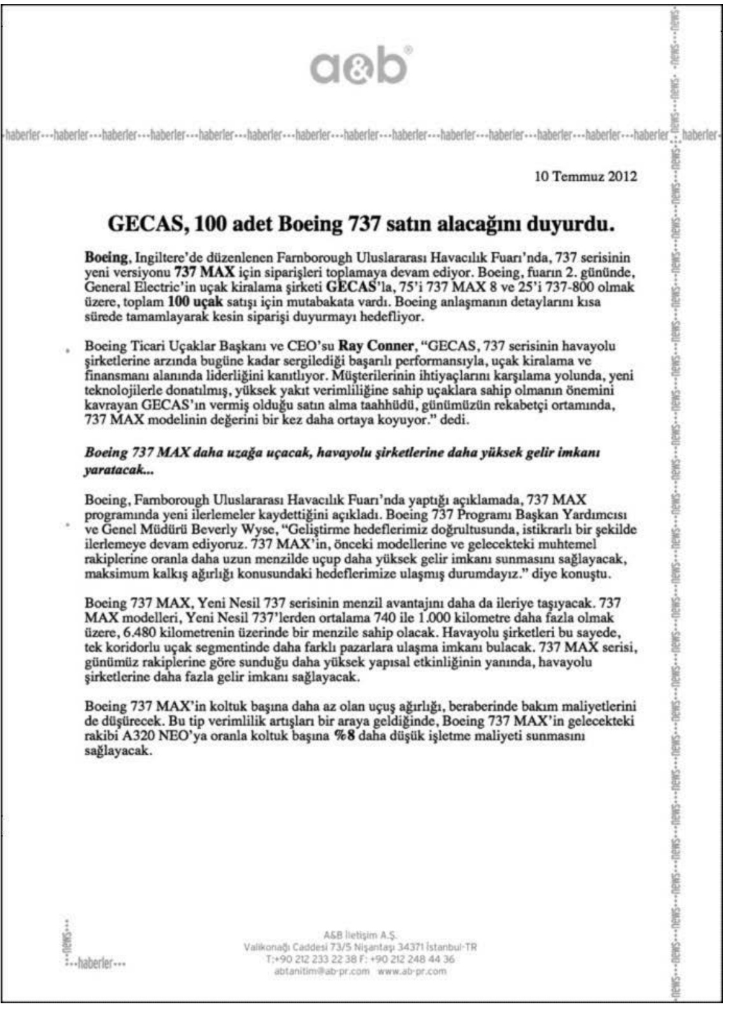

Slide 38
Basın Bültenlerinin Türleri
Tek sayfalık basın bültenleri
Yayınlanmaya hazır tek sayfalık basın bültenleri yedi unsur formülüne uygun olarak hazırlanmalıdır. Bu bültende, bilgiler oldukça açık, net ve özet olarak verildiği için editörün haberi kısaltmasına olanak tanımaz.

Slide 39
Destekleyici bilgi içeren basın bültenleri
Bu tür bültenler yayınlanmak amacından çok, gazeteciyi konuyla ilgili bilgilendirmek amacındadır. Gazeteci bu bilgileri konu hakkında bir sonraki yazımda kullanmak üzere bilgi dosyasında tutar. Aynı zamanda destekleyici bilgilerle gazeteci kurum hakkında bilgilerini güncelleştirmiş ve geliştirmiş olur

Slide 40
Özet Eklenmiş Teknik Bültenler
Teknik ürünler genellikle iki veya üç sayfalık uzun açıklamalar gerektirir. Fakat editöre kolaylık sağlamak için, haberin giriş paragrafında konuyu açıklayan bir özet eklenmesi gerekir.

Slide 41
Konuşma veya Rapor Metinlerini Destekleyen Özetleyici Basın Bültenleri
Gazetelere her gün yüzlerce basın bülteni gelir. Editörlerde bunların içerisinde çok uzun olanları incelemeye vakit bulamazlar. Örgüt raporları, kataloglar, yıllık bilançolar ve konuşma metinleri oldukça uzun olduğu için editörün dikkatini çekecek, okumasını kolaylaştıracak bir çözüm bulmak gerekir. Bu nedenle, rapor veya konuşma metinlerinin yanında ek olarak sunulan özetler, editörün işini kolaylaştırır.

Slide 42
Açıklayıcı Ek Fotoğraf Altı Bilgisi
Genelde, hem halkla ilişkiler yazarının gönderdiği fotoğraflar, hem de gazetecinin kendisinin çektiği fotoğraflar konuyu açıklasa da ilave bilgiye ihtiyaç duyulur. Fotoğraf başlığı kadar kısa, basın bülteni kadar uzun olmayan, ikisinin arasında açıklayıcı bilgilerdir. Böylelikle haber daha açıklayıcı hale gelerek istenilen etki yaratılmış olur.

Slide 43
Kısa Duyurular
Bunlar, kurumdaki yeni atamalar, terfiler, adres ve telefon değişiklikleri gibi basit bilgileri içeren tek bir cümle veya tek bir paragraftan oluşan duyurulardır. Gazetelerde bu tür duyuruları, genellikle ekonomi sayfalarında “şirketlerden haberler” gibi başlıklar altında verilerek hedef kitle bilgilendirilir

Slide 44
Basın Bültenlerinin Yeni KurallarI
Basın bülteni göndermek için “büyük haber” beklemeyin; sürekli basın bülteni göndermek için haber değeri taşıyan iyi nedenler bulun.
Sadece küçük bir grup gazeteciyi hedeflemeyin. Bunun yerine doğrudan hedef kitlenizin hoşuna gidecek basın bülteni yaratın.
Anahtar sözcükler açısından zengin metni olan bültenler yazın

Slide 45
Tüketicileri bülteninize bir şekilde karşılık vermeye zorlayan teklifler ekleyin.
Bültenlere potansiyel müşterileri internet sitenizdeki sayfaya ulaştıracak linkler yerleştirin.
Basın bültenlerindeki sözcük seçimini, arama motorları ve tarayıcılar için optimize edin. • Bülteninizi önemli bazı sitelerden bulunabilmesini sağlayın.
Basın bültenleri ile insanları satış sürecine yönlendirin

Slide 46
TEŞEKKÜRLER…

